Slide 1
Муниципальное бюджетное дошкольное образовательное учреждение «Детский сад 75»
Развитие психофизиологической основы речи детей
с особыми образовательными потребностями с помощью приема
«КУБИК БЛУМА»
Подготовил:
учитель-логопед –
Ольга Сергеевна Березина
Рязань, 2024

Slide 2
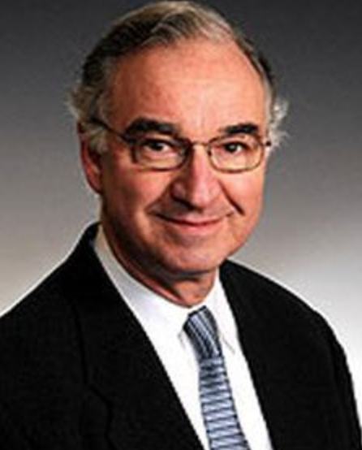
Уважаемые родители, я сегодня я хочу поделиться с вами одним приемом, который использую в своей работе с дошкольниками и считаю данным прием эффективным, а его использование актуальным. Это прием - «Кубик Блума».
Вы слышали о таком приеме? Используете его в работе?
Технология «Кубик Блума» соответствует принципу современного образования, «учить не науке, а учить учиться» и способствует развитию критического мышления, что в свою очередь помогает своевременно пробудить навыки практической речи.
Данный прием разработан американским учёным и психологом Бенджамином Блумом.
Бенджамин Блум
(1913 – 1999)

Slide 3
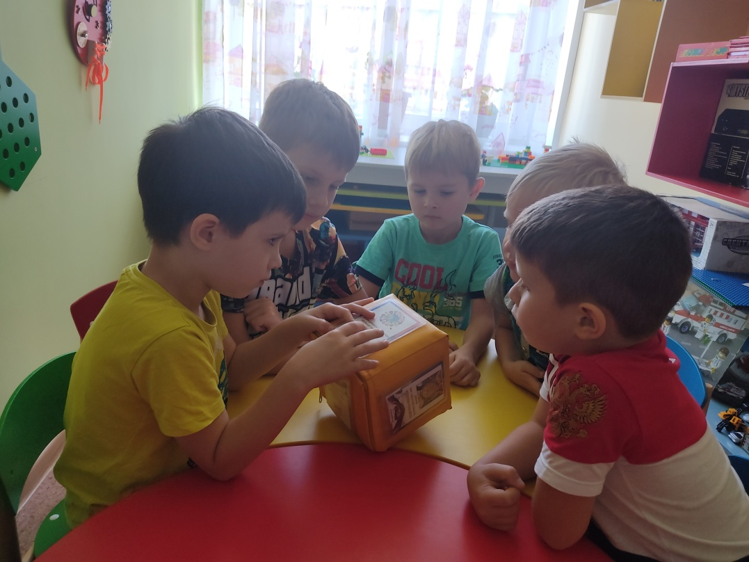
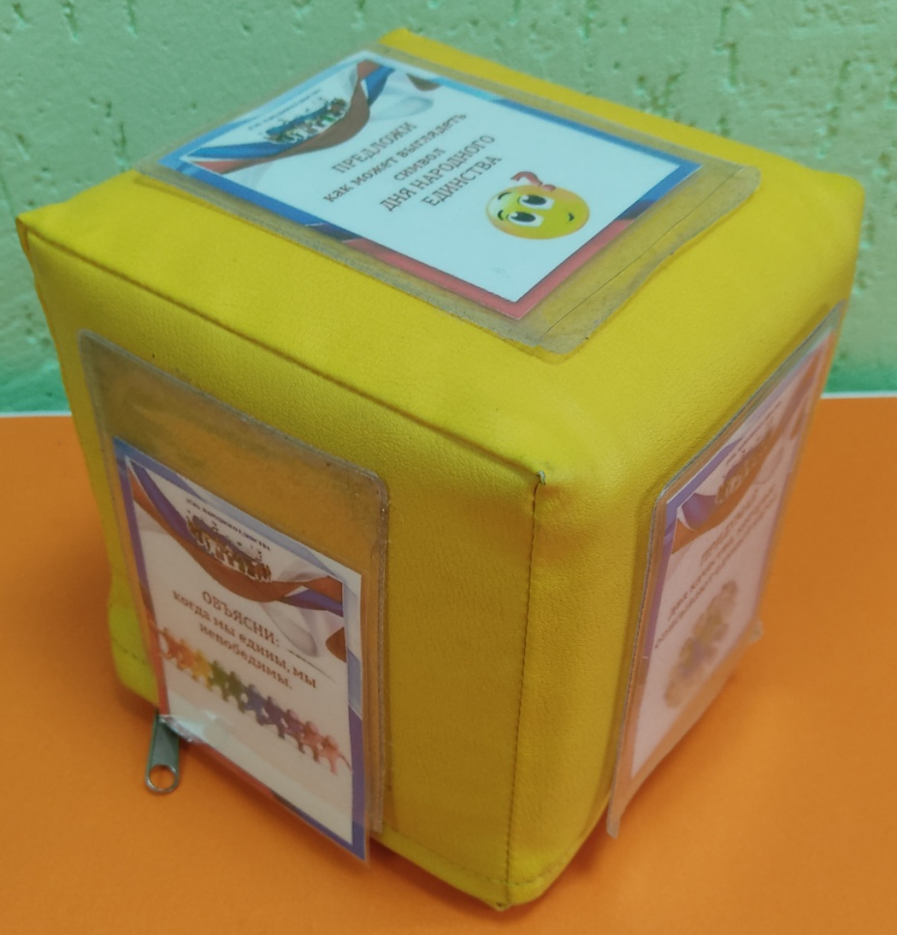
Детям мы предлагаем не готовые знания, а проблему. А они, используя свой опыт и познания, находят пути решения этой проблемы.
Что же представляет собой «Кубик Блума»? Это обычный куб, не важно из чего он сделан: бумаги, пластика, ткани….

Slide 4
Суть в том, что на каждой грани куба написаны слова, которые вы видите на слайде. Эти слова являются отправной точкой для ответа. Все вопросы связаны одной лексической темой, а могут быть связаны одним художественным произведением: сказкой, рассказом, тексом по автоматизации или дифференциация звуков.

Slide 5
Карточки по теме «День народного единства»

Slide 6
Карточки по теме «Гжель»

Slide 7
Карточки по теме «Продукты питания»

Slide 8
Вопросы по сказке «Колобок»
Назови персонажей сказки и опиши их.
Почему лиса попросила колобка сесть ей на нос?
Объясни почему колобок убежал из дома?
Предложи, почему колобку не удалось вернуться домой и почему только лисе удалось его обмануть?
Придумай другую концовку к сказке.
Поделись, какие опасности поджидают ребенка на улице, если он без взрослого?

Slide 9
Уважаемые родители, вам не обязательно делать кубик, для развития мышления и речи, достаточно как можно чаще задавать ребенку вопросы, которые заставляют думать, т.е. вопросы, которые начинаются со слов «почему», объясни», «придумай», «сравни», «предложи», «зачем» и избегать вопросов, которые начинаются со слов «кто», «что», «покажи».
Вы сами можете придумать вопросы по любой теме или произведению, а можно воспользоваться интернет-ресурсами.
В предшкольном возрасте, особенно важно задавать детям вопросы по прочитанным произведениям.
Предлагаю подробнее остановиться на каждом вопросе.

Slide 10
НАЗОВИ
Предполагает воспроизведение знаний. Это самые простые вопросы. Ребёнку предлагается просто назвать предмет, явление, термин и т. д.

Slide 11
НАЗОВИ

Slide 12
ПОЧЕМУ
Это блок вопросов позволяет сформулировать причинно-следственные связи, то есть описать процессы, которые происходят с указанным предметом, явлением.

Slide 13
ПОЧЕМУ

Slide 14
ОБЪЯСНИ
Это блок вопросов позволяет сформулировать причинно-следственные связи, то есть описать процессы, которые происходят с указанным предметом, явлением.

Slide 15
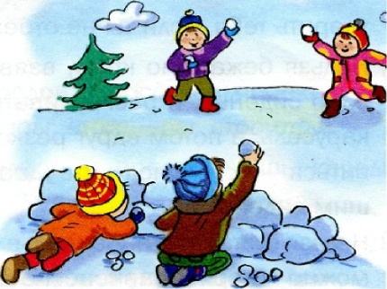
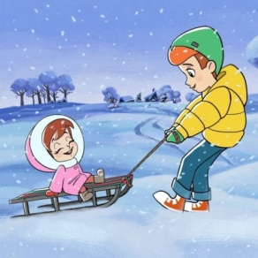
ПРЕДЛОЖИ
Ребёнок должен предложить свою задачу, которая позволяет применить то или иное правило. Либо предложить свое видение проблемы, свои идеи. То есть, ребёнок должен объяснить, как использовать то или иное знание на практике, для решения конкретных ситуаций.
НАЗОВИНА
Предложи игры, в которые можно поиграть в зимний день

Slide 16
ПРИДУМАЙ
Придумай — это вопросы творческие, которые содержат в себе элемент предположения, вымысла.

Slide 17
ПОДЕЛИСЬ
Поделись — вопросы этого блока предназначены для активации мыслительной деятельности детей, учат их анализировать.

Slide 18
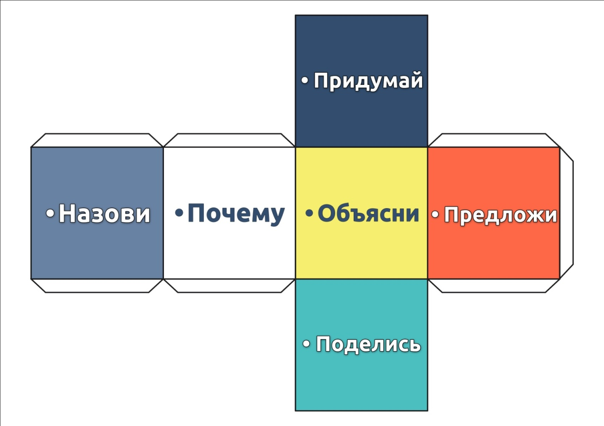
Проводите время с пользой, помогая детям подготовится к школе.
Предлагаю посмотреть видео, на котором наши дети отвечают на вопросы с помощью кубика Блума по теме «Зима».
Не забудьте заполнить анкету по окончанию просмотра.

